Slide 1

HĐTN 1
Chủ đề 4:
Biết ơn
Tuần 15

Slide 2



Slide 3



Slide 4

Nêu cảm nghĩ của em sau khi xem video Kim Đồng – Người anh hùng nhỏ tuổi.

Slide 5


Slide 6

Tìm hiểu về Những người có công với quê hương
Giới thiệu chủ đề hội thi “Tìm hiểu về những người có công với quê hương”.
Các em lựa chọn các tiết mục tham gia hội thi như: kể chuyện về lịch sử, đóng vai về nhân vật lịch sử.

Slide 7
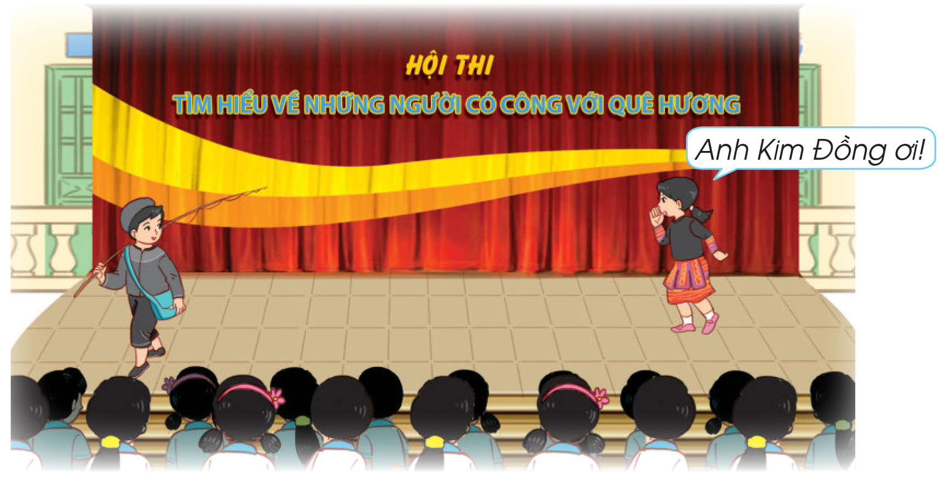
Tìm hiểu về Những người có công với quê hương

Slide 8


Slide 9

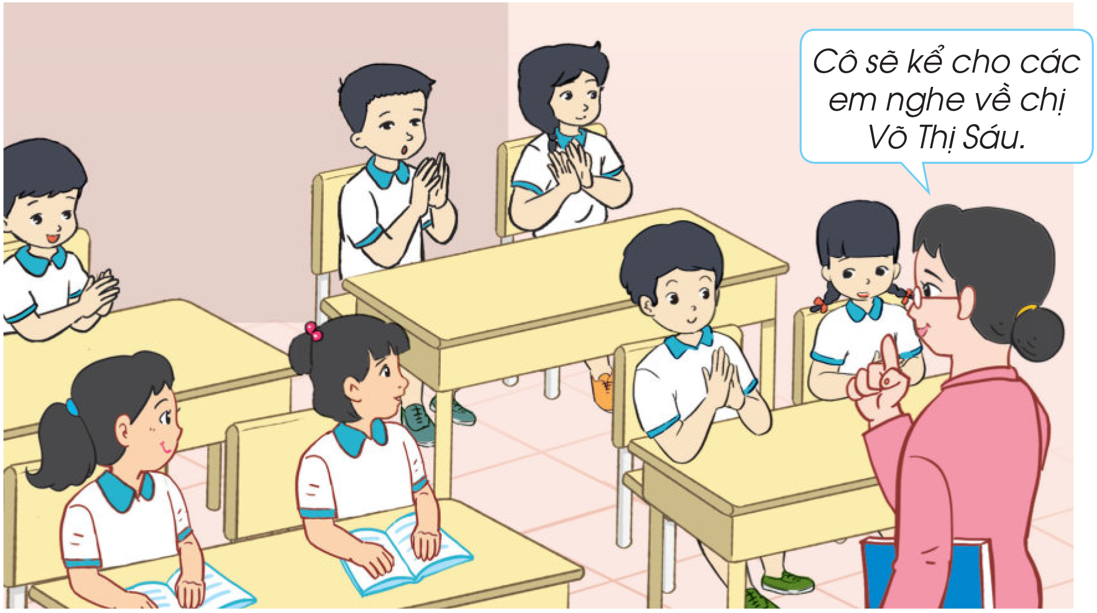
Hoạt động 1: Nghe kể chuyện về những
người anh hùng của quê hương

Slide 10

Cả lớp cùng thảo luận và trả lời câu hỏi:
- Các em đã được nghe hay được xem phim về những người anh hùng của quê hương mình chưa?
- Hãy cho thầy/cô và các bạn biết về tên của người anh hùng đó?

Slide 11
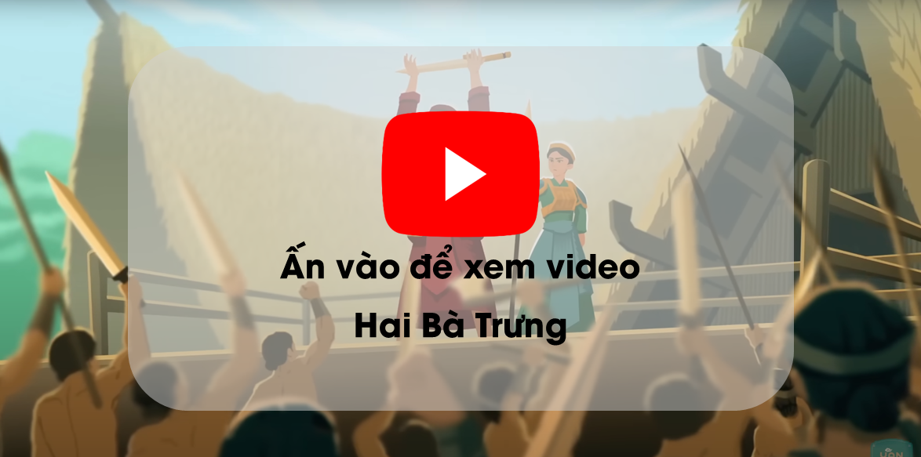

Slide 12
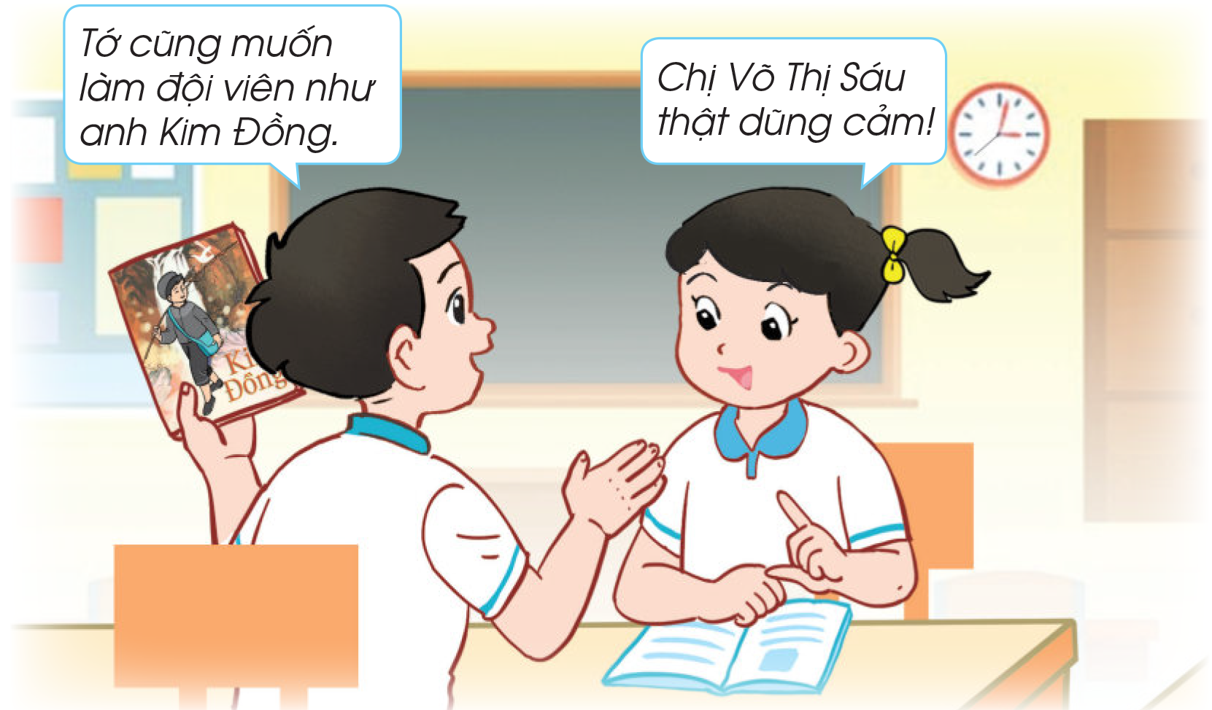
Hoạt động 2: Chia sẻ về các anh hùng của quê hương

Slide 13


Slide 14

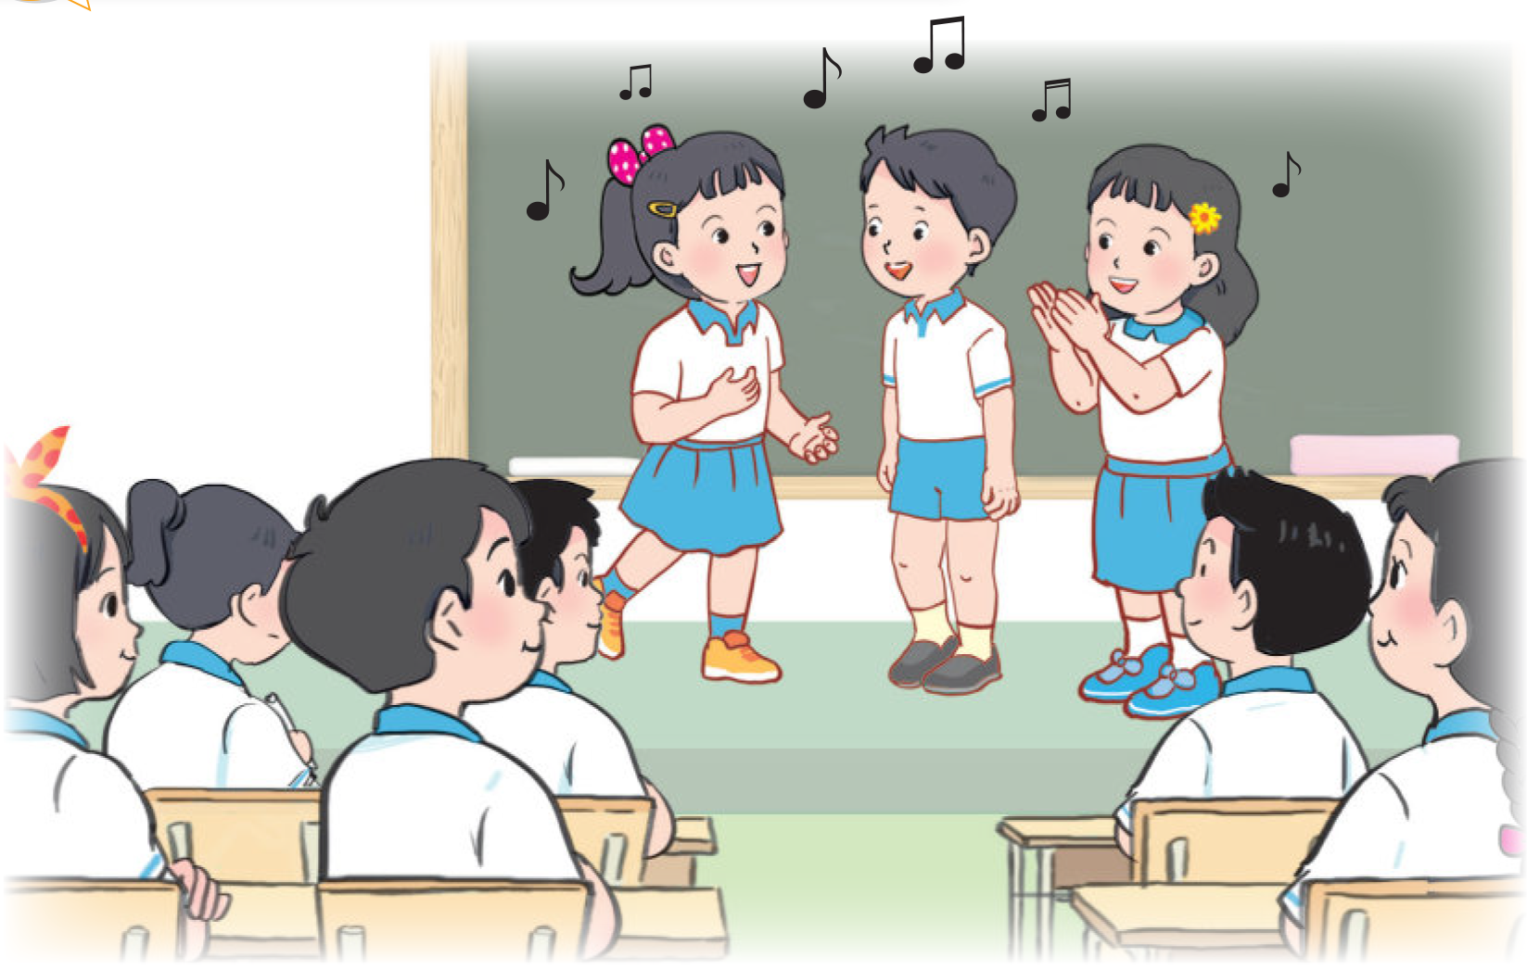
Hát về những người anh hùng

Slide 15
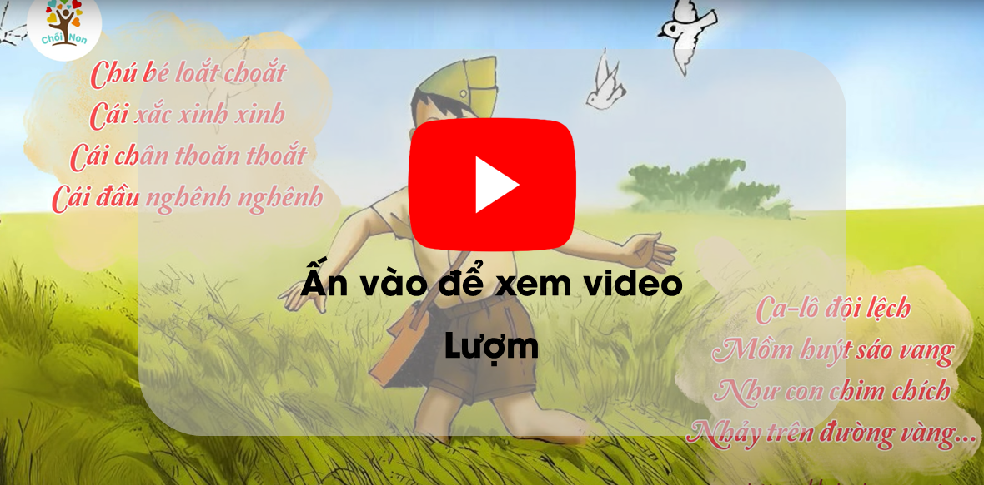

Slide 16

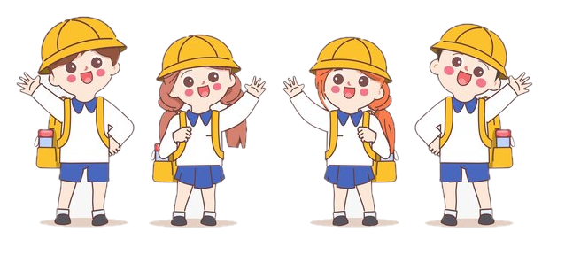
HƯỚNG DẪN VỀ NHÀ
Ôn tập lại kiến thức đã học.
Chuẩn bị nội dung bài học Tuần 16.

Slide 17

Notes:
https://www.youtube.com/@hoc1biet10

Slide 18


